Slide 1


Alternance chez Orange
Ludovic Picard

Slide 2
Sommaire
Introduction
Objectifs d’alternance
Description des missions
Compétences acquises
Impact
Conclusion

Slide 3
Présentation de l’entreprise
Introduction
Objectifs
Missions
Compétences
Impact
Conclusion
Orange est une entreprise de services numériques présente dans 26 pays :
135 000 employés à travers le monde
21 millions de clients mobiles
12,5 millions de clients internet
L’entreprise investit dans la recherche et le développement :
IA
Développement de la 5G
Réseaux à très haut débit
Plateformes de services cloud

Slide 4
L’Agence Distribution Ouest
Introduction
Objectifs
Missions
Compétences
Impact
Conclusion
L’ADO est une des unités de la DOGO
Elle couvre les régions de :
Bretagne
Pays de la Loire
Normandie
Centre Val de Loire
L’ADO est responsable de la commercialisation des produits :
Le Mobile
L’Internet
Les objets connectés
La télésurveillance
La cybersécurité

Slide 5
L’Agence Distribution Ouest
Introduction
Objectifs
Missions
Compétences
Impact
Conclusion
Je travaille en collaboration avec les 28 boutiques de l’agence
Mon rôle au sein de l’équipe performance est :
Analyser les données de vente
Les préférences des clients
Les tendances du marché local

Slide 6
Les principaux objectifs
Introduction
Objectifs
Missions
Compétences
Impact
Conclusion
Analyses approfondies pour identifier les améliorations du business actuel
Réalisation de tableaux de bord
Outils utilisés :
Excel
Power Bi
Teams
Sharepoint

Slide 7
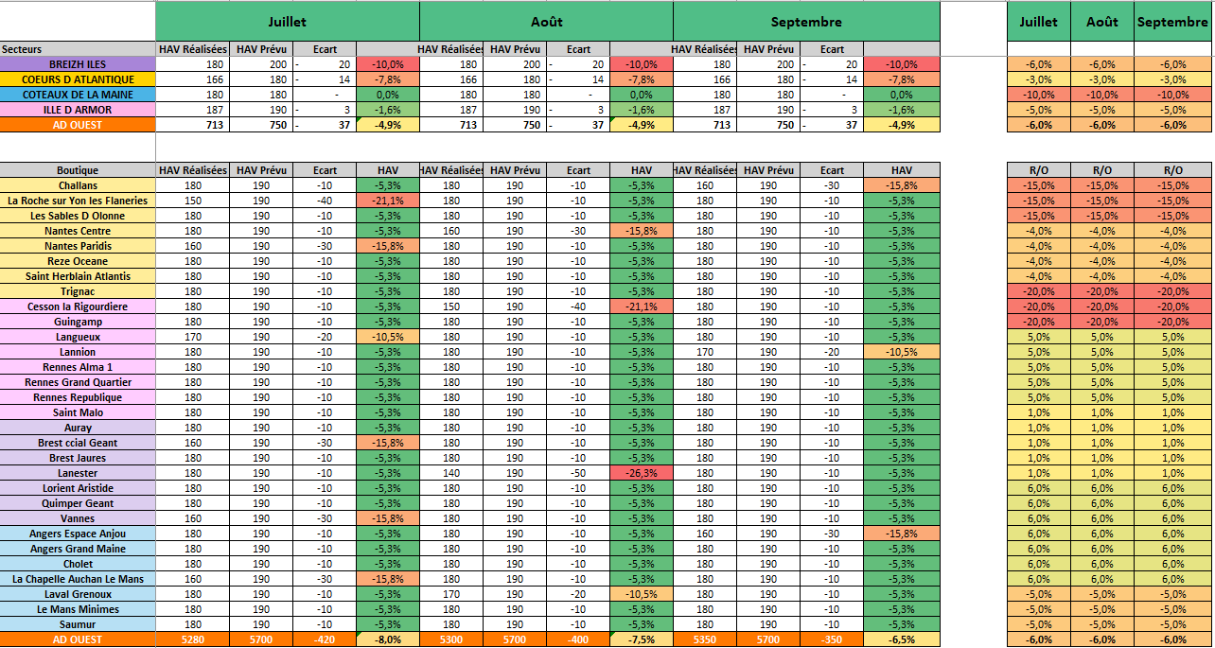
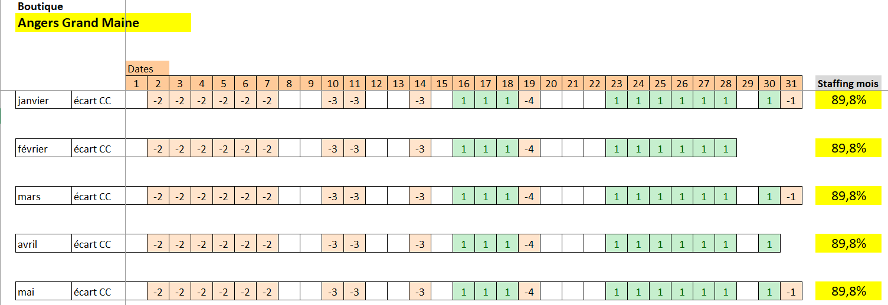
Outil sur les HAV
Introduction
Objectifs
Missions
Compétences
Impact
Conclusion
Problématique : Les HAV sont-ils pertinents dans le calcul des objectifs fixés
Création d’un outil sur Excel pour comparer les HAV aux Staffing

Slide 8
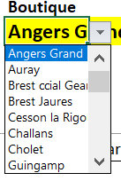
Introduction
Objectifs
Missions
Compétences
Impact
Conclusion

Slide 9
Outil sur les HAV
Introduction
Objectifs
Missions
Compétences
Impact
Conclusion
Problématique : Les HAV sont-ils pertinents dans le calcul des objectifs fixés
Création d’un outil sur Excel pour comparer les HAV aux Staffing

Slide 10
Introduction
Objectifs
Missions
Compétences
Impact
Conclusion

Slide 11
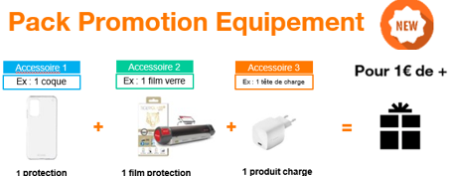
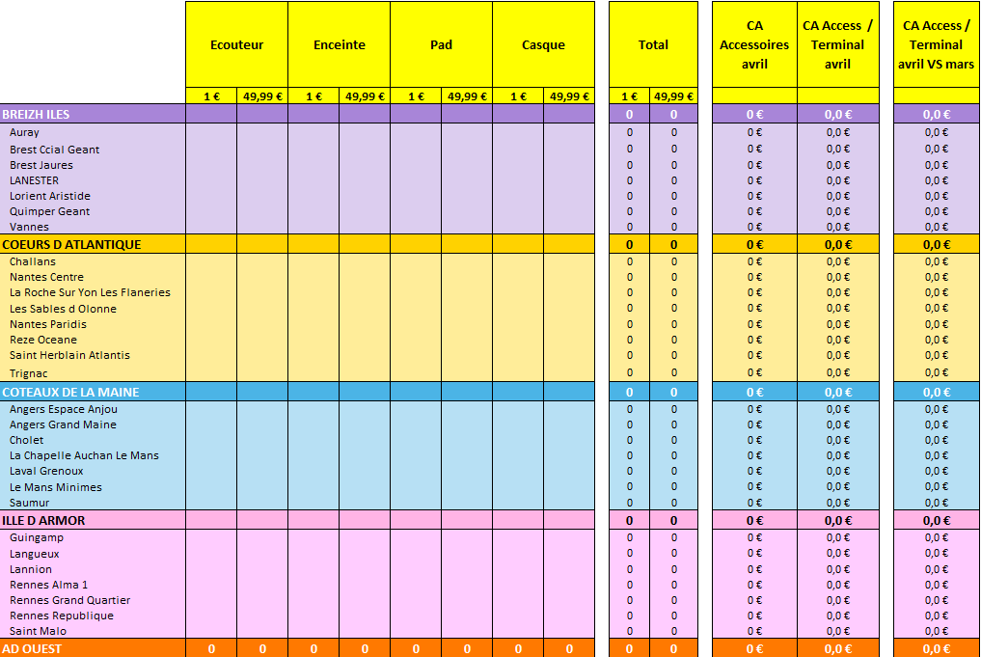
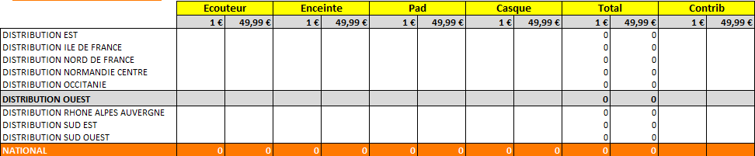
Suivi du Pack Accessoires
Introduction
Objectifs
Missions
Compétences
Impact
Conclusion
En novembre, Orange a lancé une nouvelle offre le Pack Promotion Equipement
Un client achète 3 accessoires, le 4ème est à 1€ parmi une sélection

Slide 12
Introduction
Objectifs
Missions
Compétences
Impact
Conclusion

Slide 13
Suivi du Pack Accessoires
Introduction
Objectifs
Missions
Compétences
Impact
Conclusion
En novembre, Orange a lancé une nouvelle offre le Pack Promotion Equipement
Un client achète 3 accessoires, le 4ème est à 1€ parmi une sélection

Slide 14
Introduction
Objectifs
Missions
Compétences
Impact
Conclusion

Slide 15
Amélioration du calcul du projetée R/O
Introduction
Objectifs
Missions
Compétences
Impact
Conclusion
Réalisé/Objectif projetée pour la valorisation du suivi hebdo
L’objectif est d’obtenir une projection plus proche de la réalité
Le calcul se base sur :
Les flux de 2021 à 2023
Les pourcentages de boutiques fermés le lundi
Le nombres de jours dans le mois
A partir de ses données, nous calculons des flux théoriques
Notes:
Par exemple 4 lundi dans le mois

Slide 16
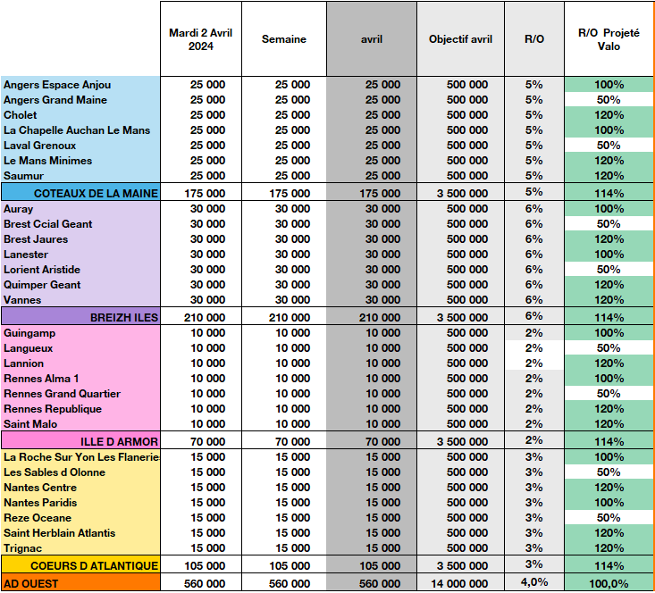
Introduction
Objectifs
Missions
Compétences
Impact
Conclusion
Notes:
Par exemple 4 lundi dans le mois

Slide 17
Amélioration du calcul du projetée R/O
Introduction
Objectifs
Missions
Compétences
Impact
Conclusion
Plusieurs méthodes pour améliorer cette projection :
Avoir les flux théoriques aux niveaux secteurs plutôt qu’à l’AD
Segmenter les boutiques en 3 catégories :
Les boutiques en centre-ville ouvert 5 jours
Les boutiques en centre-ville ouvert 6 jours
Les boutiques en centre commercial
Méthodes des moyennes mobiles sur les flux
Notes:
Par exemple 4 lundi dans le mois

Slide 18
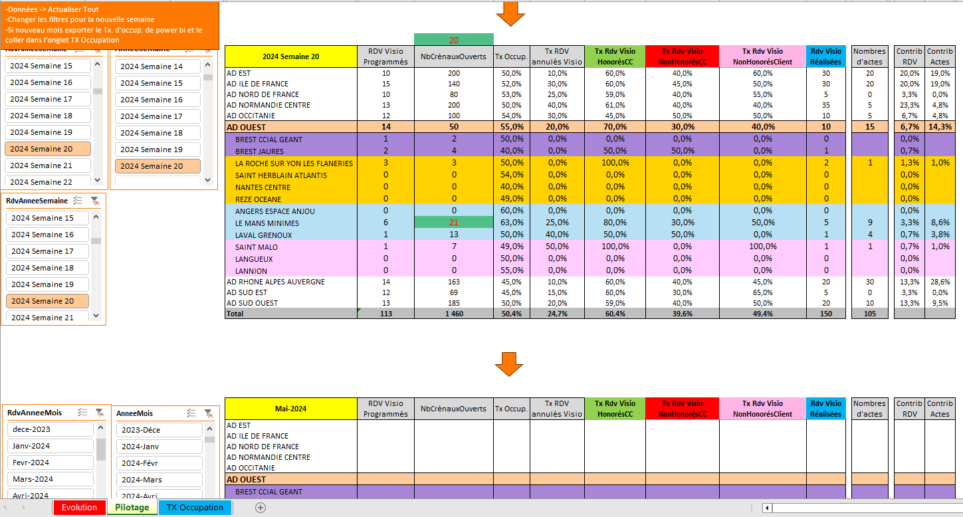
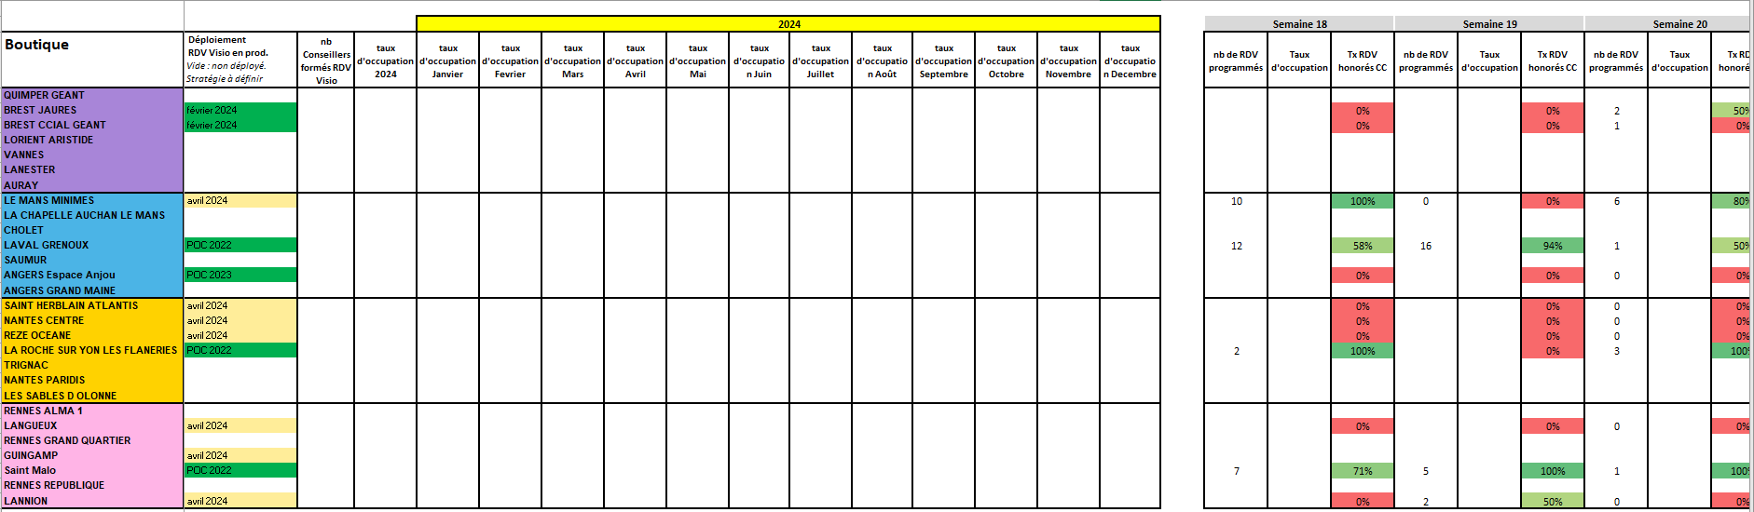
Les RDV Visio
Introduction
Objectifs
Missions
Compétences
Impact
Conclusion
Problématique : Comment continuer à développer son activité tout en permettant aux conseillers de travailler ?
Le but : Avoir l’expertise d’un conseiller sans que le client se déplace
Notes:
Par exemple 4 lundi dans le mois

Slide 19
Introduction
Objectifs
Missions
Compétences
Impact
Conclusion
Notes:
Par exemple 4 lundi dans le mois

Slide 20
Les RDV Visio
Introduction
Objectifs
Missions
Compétences
Impact
Conclusion
Problématique : Comment continuer à développer son activité tout en permettant aux conseillers de travailler ?
Le but : Avoir l’expertise d’un conseiller sans que le client se déplace
Notes:
Par exemple 4 lundi dans le mois

Slide 21
Introduction
Objectifs
Missions
Compétences
Impact
Conclusion
Notes:
Par exemple 4 lundi dans le mois

Slide 22
Construction d’un fichier de suivi Challenge
Introduction
Objectifs
Missions
Compétences
Impact
Conclusion
Chez Orange, il y a des périodes spécifiques où les conseillers sont soumis à des challenges afin de stimuler les ventes et les chiffres d'affaires
Les conseillers les plus performants ont la possibilité de remporter des gains et/ou des récompenses
Ce challenge était sur la période du 4 mars au 31 mars
2 animations à piloter
Notes:
Par exemple 4 lundi dans le mois

Slide 23
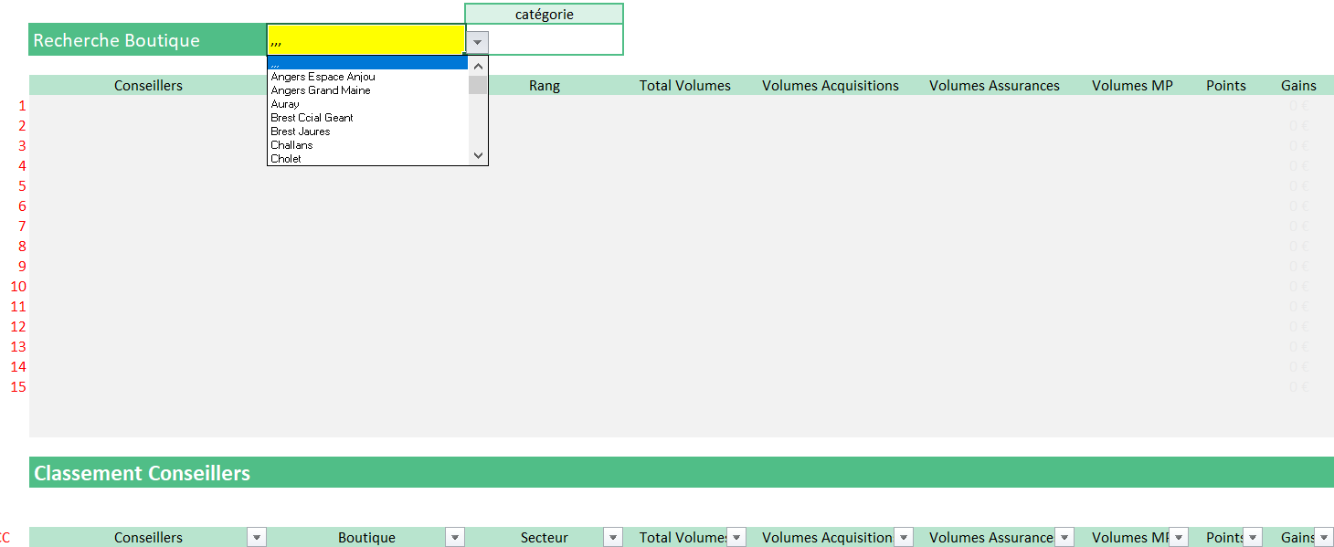
Introduction
Objectifs
Missions
Compétences
Impact
Conclusion
Notes:
Par exemple 4 lundi dans le mois

Slide 24
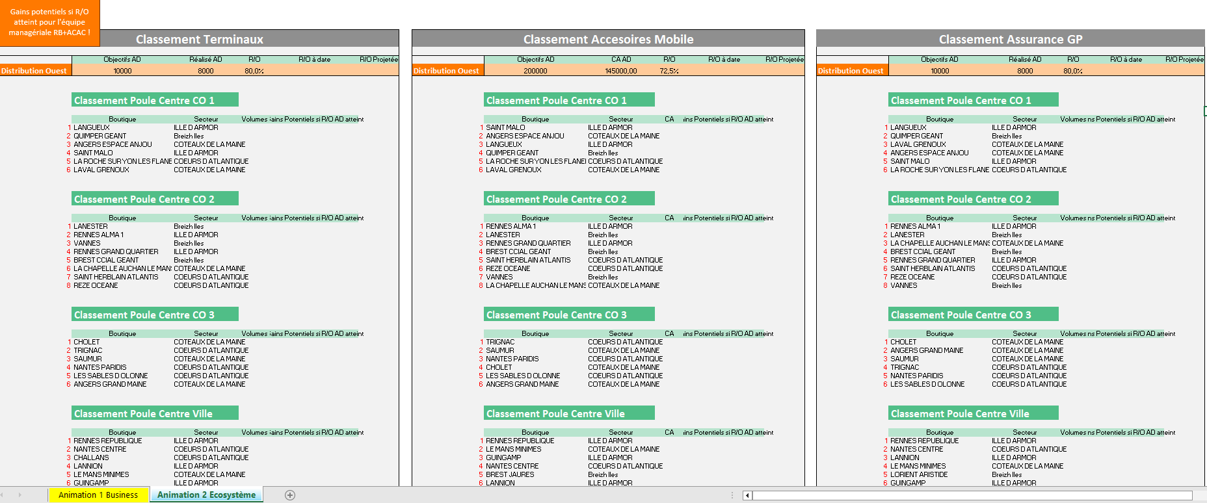
Introduction
Objectifs
Missions
Compétences
Impact
Conclusion
Notes:
Par exemple 4 lundi dans le mois

Slide 25
Autres sujets
Introduction
Objectifs
Missions
Compétences
Impact
Conclusion
Fichier de suivi lors d'évènements promotionnels
Fichier de suivi sur le challenge de juin
Création d’un outil sur les flux horaires
Fichier de suivi permettant de suivre l’écart entre les volumes et la valorisation
Mise à jour du reporting hebdomadaire et mensuel
Notes:
Par exemple 4 lundi dans le mois

Slide 26
Les difficultés
Introduction
Objectifs
Missions
Compétences
Impact
Conclusion
Le vocabulaire complexe
La compréhension de la structure des bases de données
Notes:
Par exemple 4 lundi dans le mois

Slide 27
Compétences acquises
Introduction
Objectifs
Missions
Compétences
Impact
Conclusion
Compétences techniques : Utilisation de Sharepoint, Teams, Excel et Power Bi
Création de tableaux de bord : compétences techniques sur Excel
Analyse de données : Interprétation des données, identification des tendances et présentation des résultats
Gestion des activités : Respect des délais, organisation efficace et collaboration avec l’équipe
Notes:
Par exemple 4 lundi dans le mois

Slide 28
Impact de l’alternance
Introduction
Objectifs
Missions
Compétences
Impact
Conclusion
Entreprise :
Amélioration du business
Création de fichier de suivi
Analyses des résultats
Personnel :
Développement de compétences
Gestion des activités
Expérience entreprise
Parcours professionnel :
Poursuite chez Orange ?
Poursuites d’études en Master ?
Notes:
Par exemple 4 lundi dans le mois

Slide 29
Conclusion
Introduction
Objectifs
Missions
Compétences
Impact
Conclusion
Acquisitions de compétences
Impact sur mon parcours professionnel
Valeur ajoutée pour l’entreprise
Perspectives futures
Notes:
Par exemple 4 lundi dans le mois

Slide 30
Merci de votre écoute !

